Slide 2
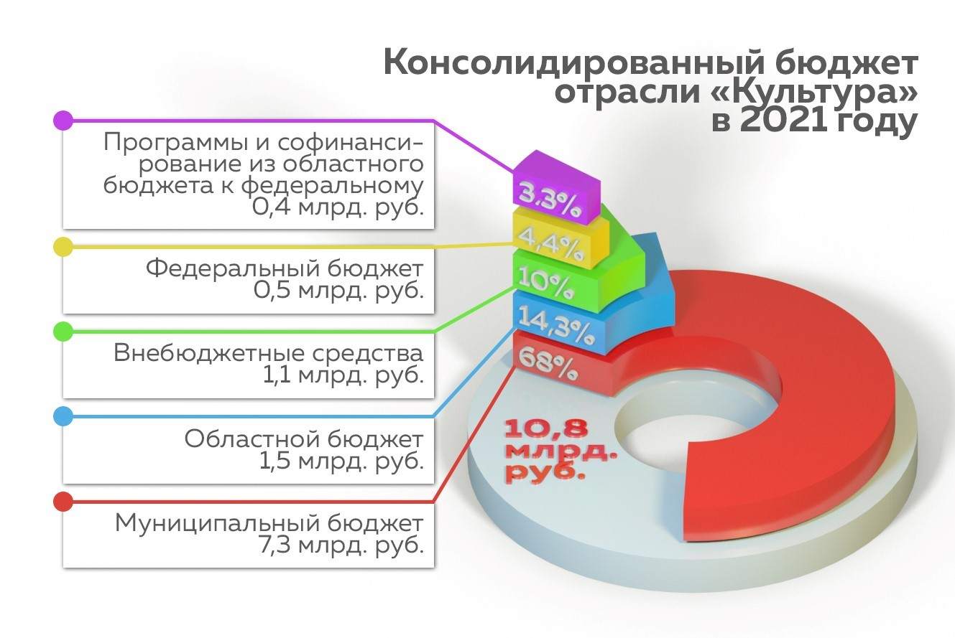



Slide 3
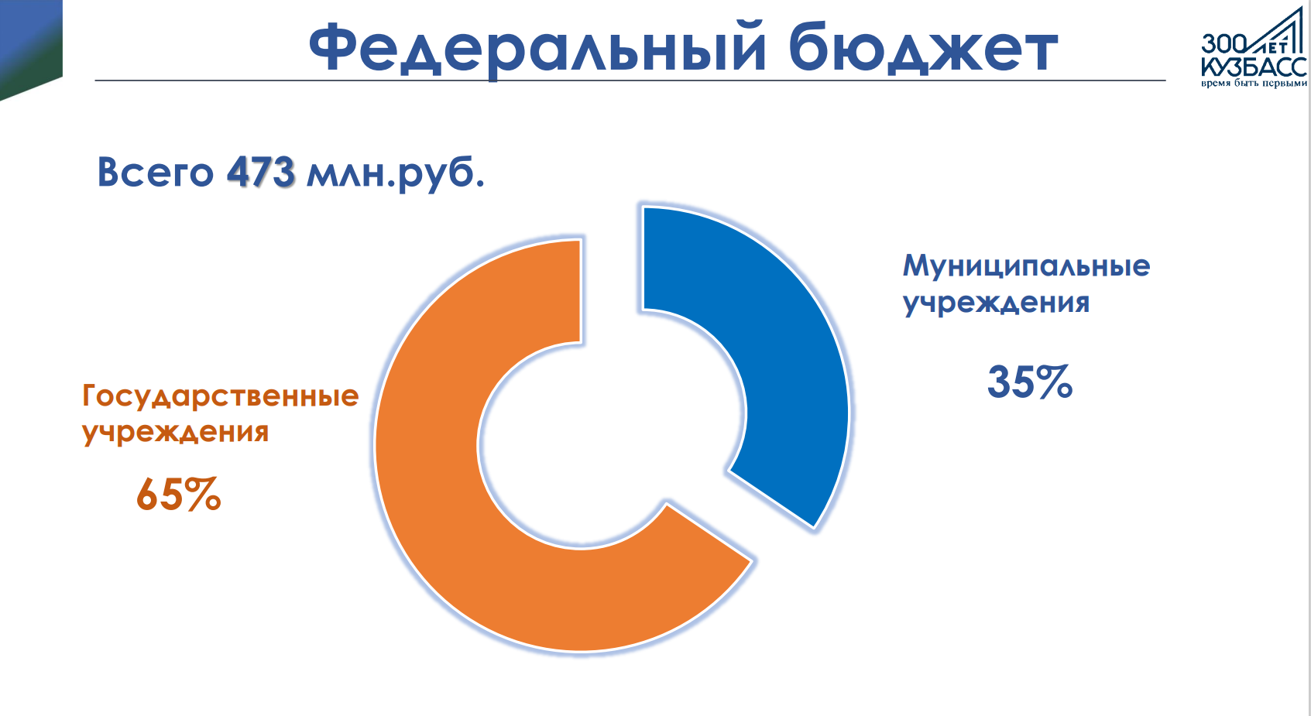

Slide 4
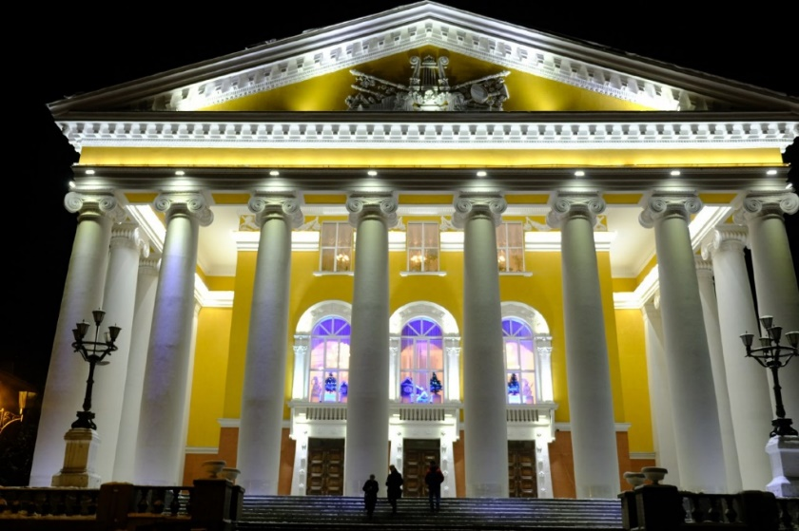
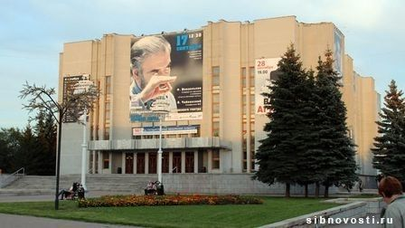

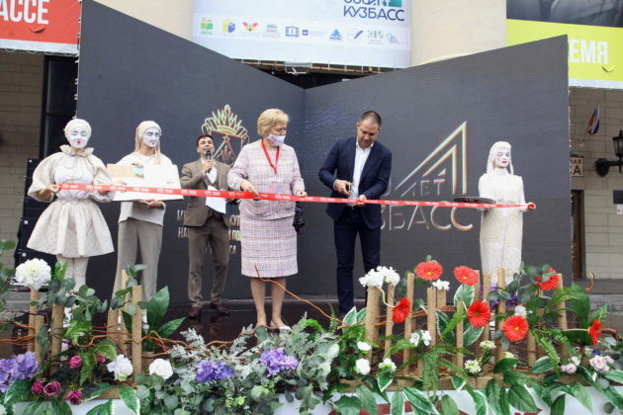

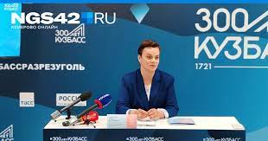
Подготовка и проведение празднования 300-летия со дня основания Кузбасса
Всего 147,4 млн.руб.
Реставрация
ГАУК «Прокопьевский драматический театр имени Ленинского комсомола»
77,6 млн.руб.
Ремонтные работы – Текущий ремонт здания «Филармония Кузбасса имени Б.Т. Штоколова»
20 млн.руб.
Культурно-массовые мероприятия, просветительская и издательская деятельность, проведение фестивалей и конкурсов
80 млн.руб.

Slide 5
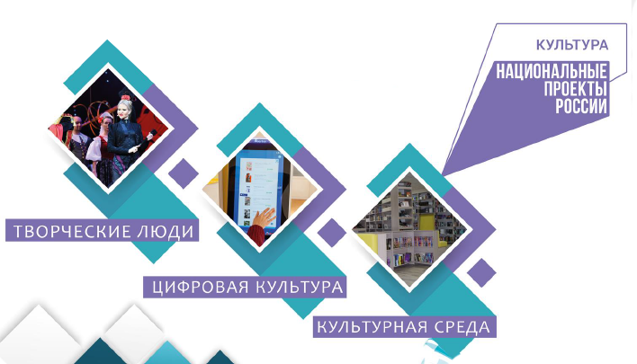
Национальный проект «Культура»

Slide 6

1,2%
ИСПОЛНЕНИЕ МЕРОПРИЯТИЙ НАЦИОНАЛЬНОГО ПРОЕКТА "КУЛЬТУРА" В 2021 ГОДУ
В КУЗБАССЕ
доля расходов по нацпроекту в общей сумме расходов по нацпроектам
в Кузбасе
"Культурная среда"
"Творческие люди“
"Цифровая культура"
295,5
5,3
301,8
млн. рублей
1,0
источники 46,8 - областной бюджет
финансирования 255,0 - федеральный бюждет

Slide 7
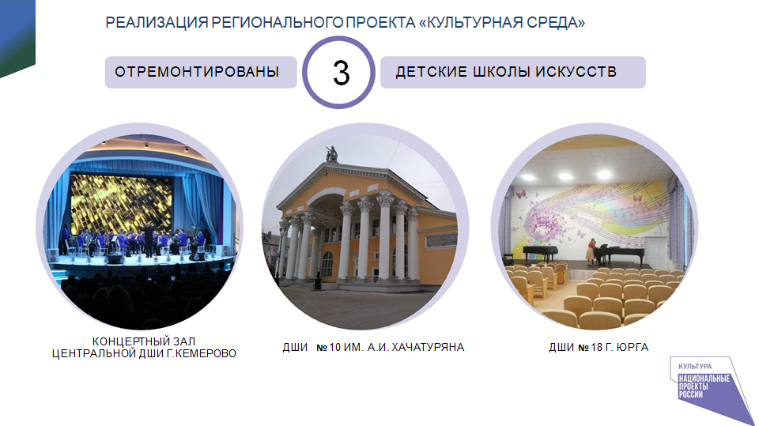

Slide 8
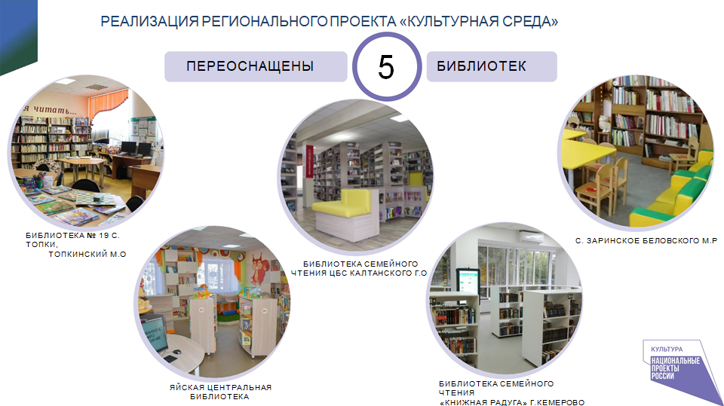

Slide 9
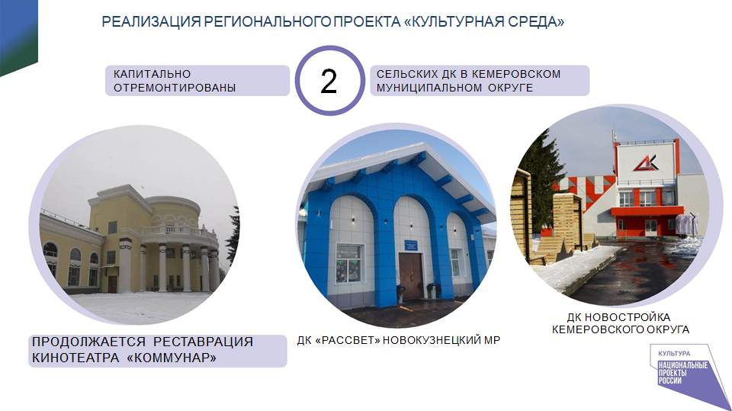

Slide 10
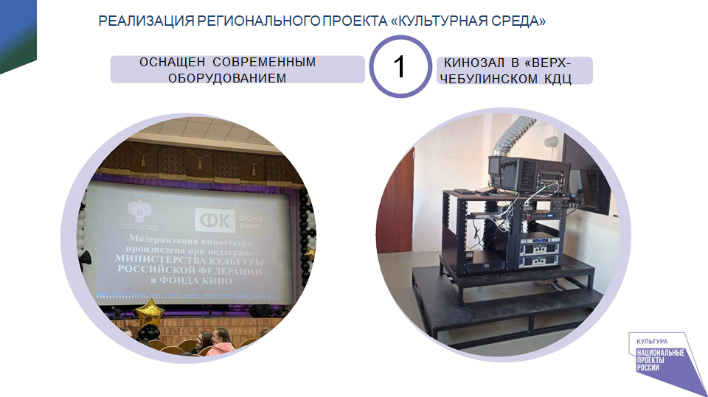

Slide 11
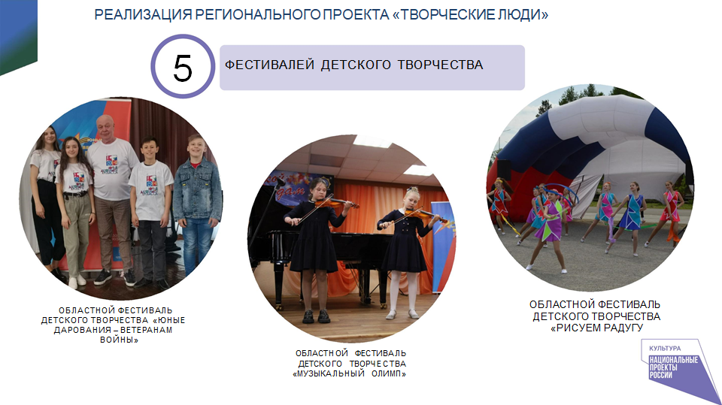

Slide 12
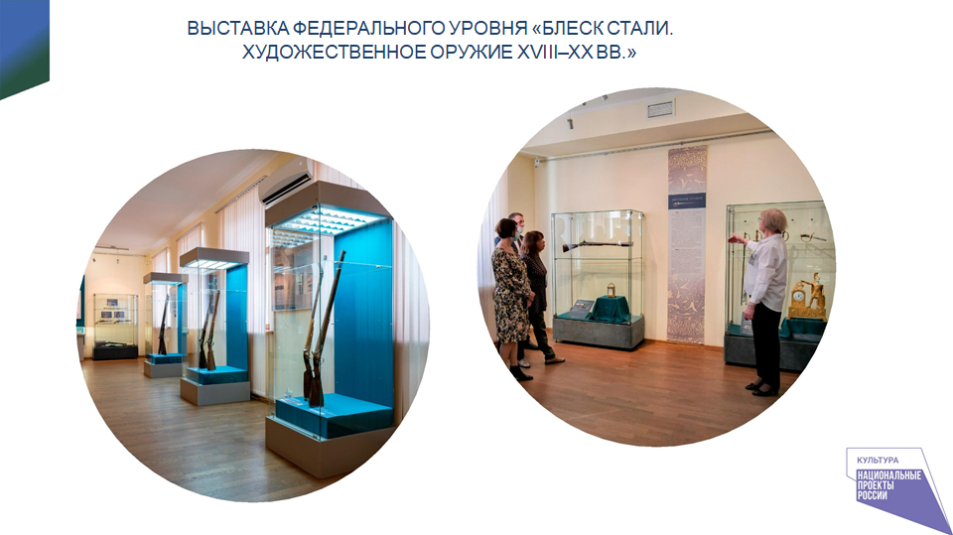

Slide 13
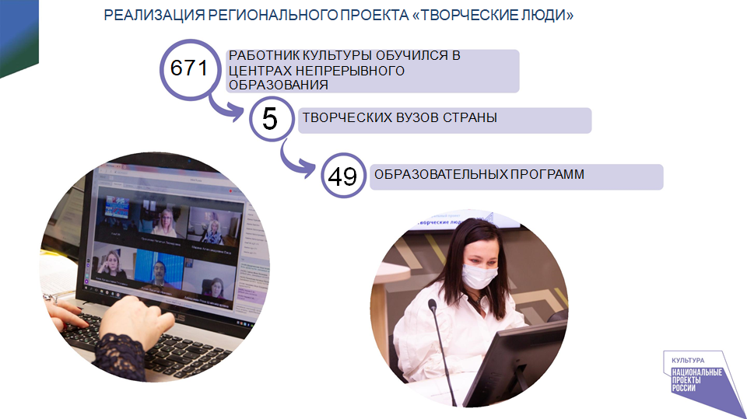

Slide 14
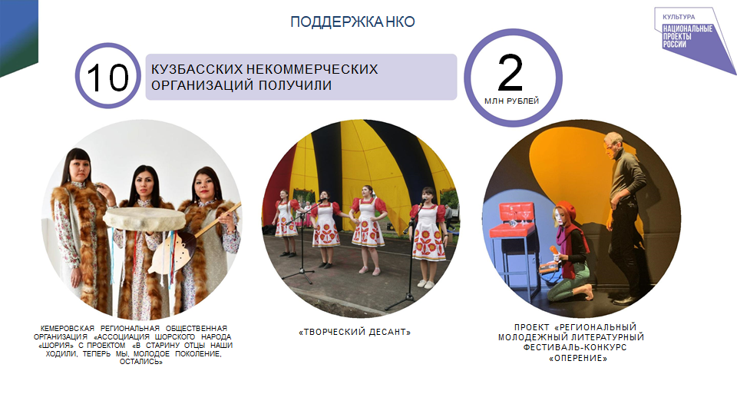

Slide 15
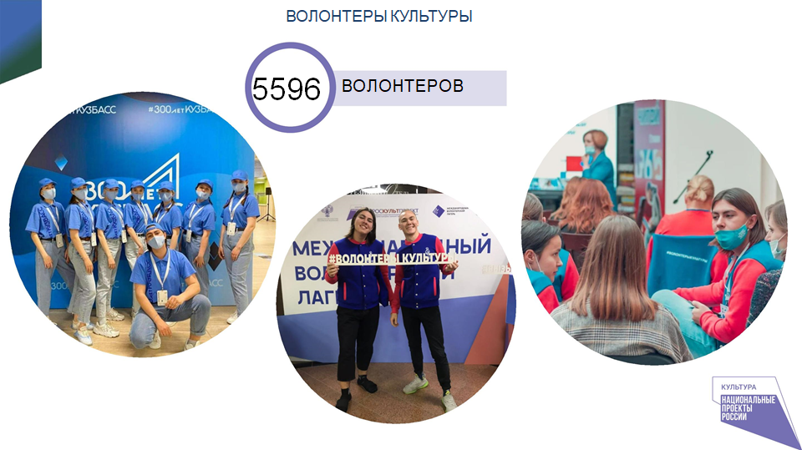

Slide 16
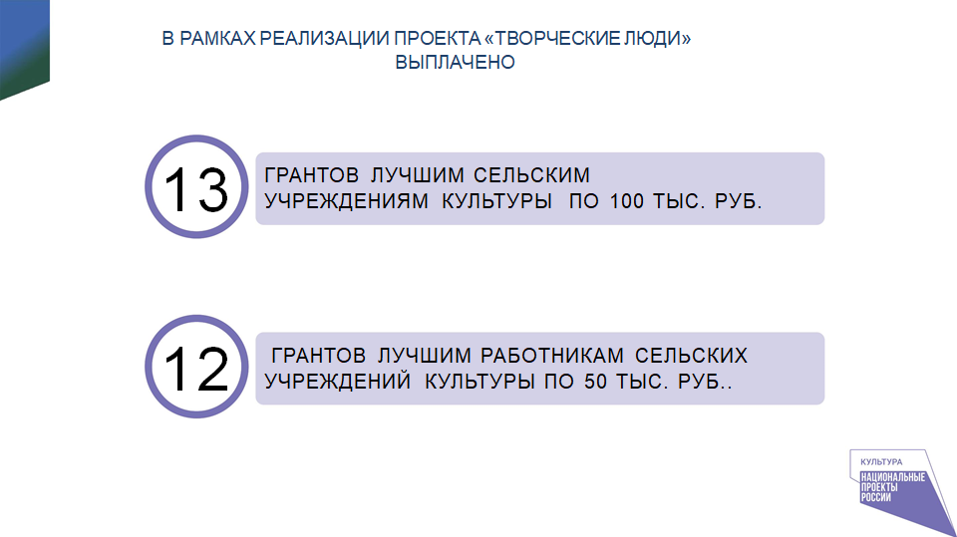

Slide 17
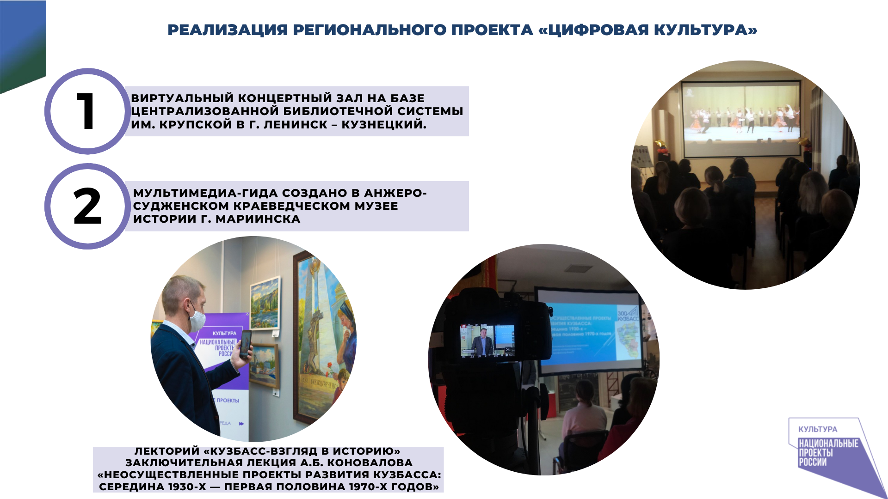

Slide 18




Удовлетворенность граждан реализацией национальных проектов
Здравоохранение 27 % (2020 г. 24%)
Культура 33,6 % (2020 г. 32,6%)
Образование 29,4 % (2020 г. 29,4%)
Демография 38,4 % (2020 г. 42,5%)

Slide 19
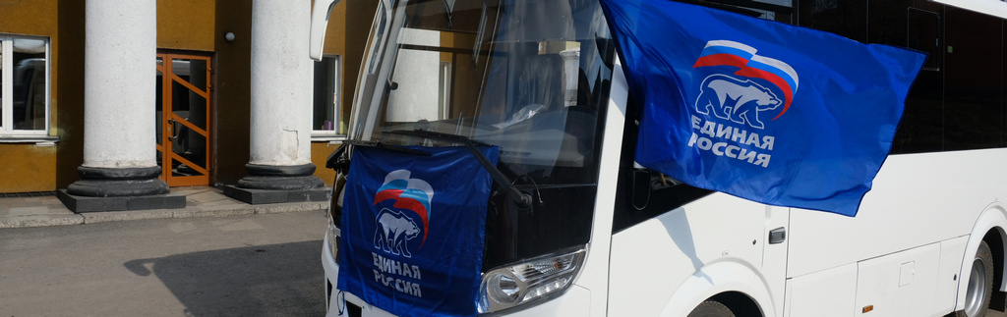
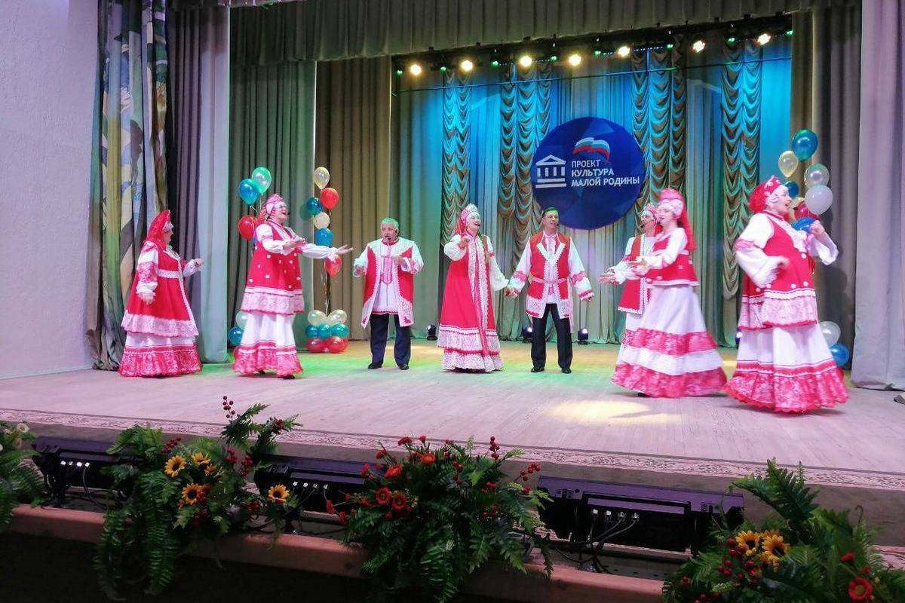
Проект партии Единая Россия «Культура малой родины»
Обеспечение развития и укрепление материально-технической базы муниципальных домов культуры
20 млн.руб.
Обеспечение развития и укрепление материально-технической базы муниципальных домов культуры
20 млн.руб.
Поддержка творческой деятельности театров и укрепление материально-технической базы –
Прокопьевский драматический театр
4 млн.руб.
Поддержка творческой деятельности и техническое оснащение детских и кукольных театров
19,3 млн.руб.

Slide 20
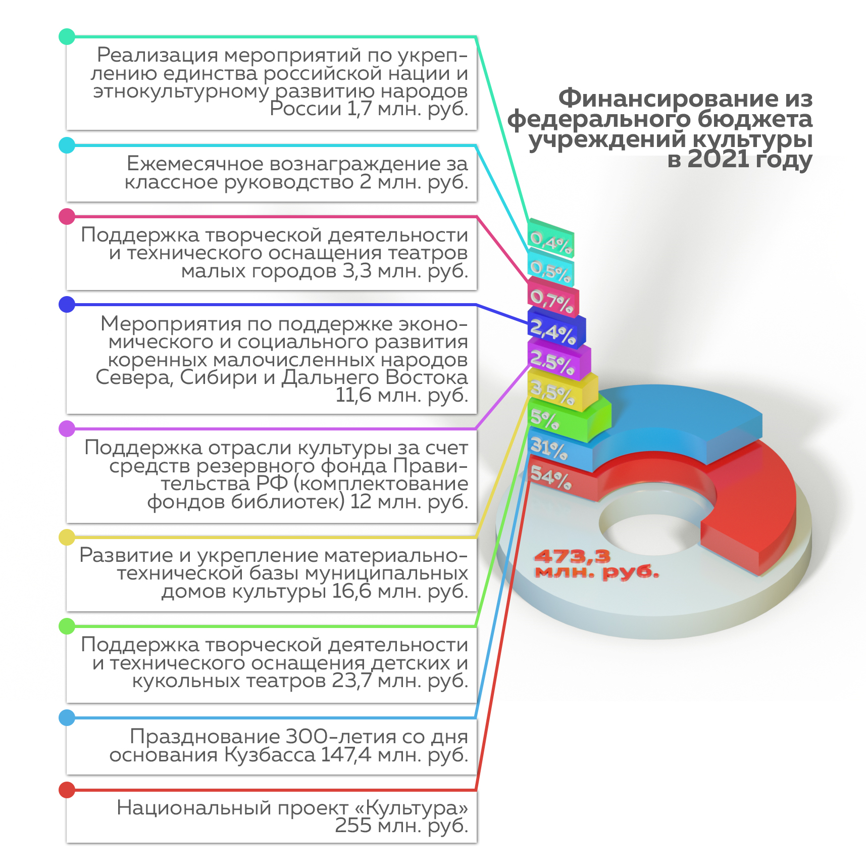

Slide 21




Самостоятельное участие учреждений культуры в конкурсах в 2021 году
51,2 млн.руб.
Участники
11 учреждений
Получено
15,9 млн.руб.
Федеральный
бюджет 8,3 млн.руб.
Областной бюджет 7,6 млн.руб.
Участники
16 учреждений
Получено
17,7 млн.руб.
Федеральный
бюджет 11,2 млн.руб.
Областной бюджет 6,5 млн.руб.

Slide 22


Самостоятельное участие учреждений культуры в конкурсах в 2021 году
Другие фонды
Участники
11 учреждений
Получено
17,6 млн.руб.
Федеральный
бюджет 16,6 млн.руб.
Областной бюджет 1 млн.руб.

Slide 23




Участие учреждений культуры в конкурсах на получение грантов 2019-2021 гг.
197 грантов
704 млн.руб.
г. Кемерово 24 гранта
г. Прокопьевск 166,3 млн.руб.
Не участвовали:
г. Березовский
г. Тайга
пгт. Краснобродский
2022 год
9 муниципальных образований
42 заявки
16 гос. учреждений

Slide 24
Доходы отрасли Культура
2020 год
2021 год
Всего 677 млн.руб.
Всего 1070 млн.руб.
Доходы государственных учреждений
Доходы государственных учреждений
67%
63 %
33%
37 %
Доходы муниципальных учреждений
Доходы муниципальных учреждений

Slide 25
Лидеры по доходам
Городские округа
Муниципальные округа, районы
132 млн.руб.
76 млн.руб.
124 млн.руб.
50 млн.руб.
17 млн.руб.
14 млн.руб.
Новокузнецк
Прокопьевский
Кемерово
Гурьевский
Прокопьевск
Таштагольский

Slide 26

Доля доходов к бюджету в 2021 году
Лидеры
 | Городские округа | %
1 | Новокузнецк | 17
2 | Междуреченск | 14
3 | Белово | 13
 | Муниципальные районы, округа
1 | Прокопьевский | 22
2 | Гурьевский | 10
3 | Топкинский | 8

Slide 27
Самый низкий доход
Городские округа
Муниципальные округа, районы
млн.руб.
4,3
1,8
3,6
1,5
1,3
2,5
Полысаево
Ижморский
пгт.Краснобродский
Ленинск-Кузнецкий
Тайга
Беловский

Slide 28
Самая низкая доля доходов к бюджету
 | Городские округа | %
1 | Анжеро-Судженск | 4
2 | Тайга | 5
3 | Юрга | 5
 | Муниципальные округа, районы
1 | Беловский | 1
2 | Ленинск-Кузнецкий | 1
3 | Юргинский | 2

Slide 29
Доля доходов к бюджету в 2021 году
 | Учреждение | %
1 | ГАУК «Кузбасскино» | 120
2 | ГАУК «Кузбасский музей-заповедник «Томская писаница» | 115
3 | ГАУК «Новокузнецкий драматический театр» | 79
4 | ГАУК «Дирекция инновационных и творческих проектов» | 43
5 | ГАУК «Театр драмы Кузбасса им. А.В.Луначарского» | 38

Slide 30
Высокий доход от платных услуг в учреждениях культуры за 2021 год
млн. руб.
77,2
62
57
41
35
ГАУК «Филармония Кузбасса имени Б.Т. Штоколова»
ГАУК «Кузбасский музей-заповедник «Томская Писаница»
ГАУК «Кузбасскино»
ГАУК «Новокузнецкий драматический театр»
ГАУК «Государственный музыкальный театр Кузбасса им. А.К. Боброва»

Slide 31
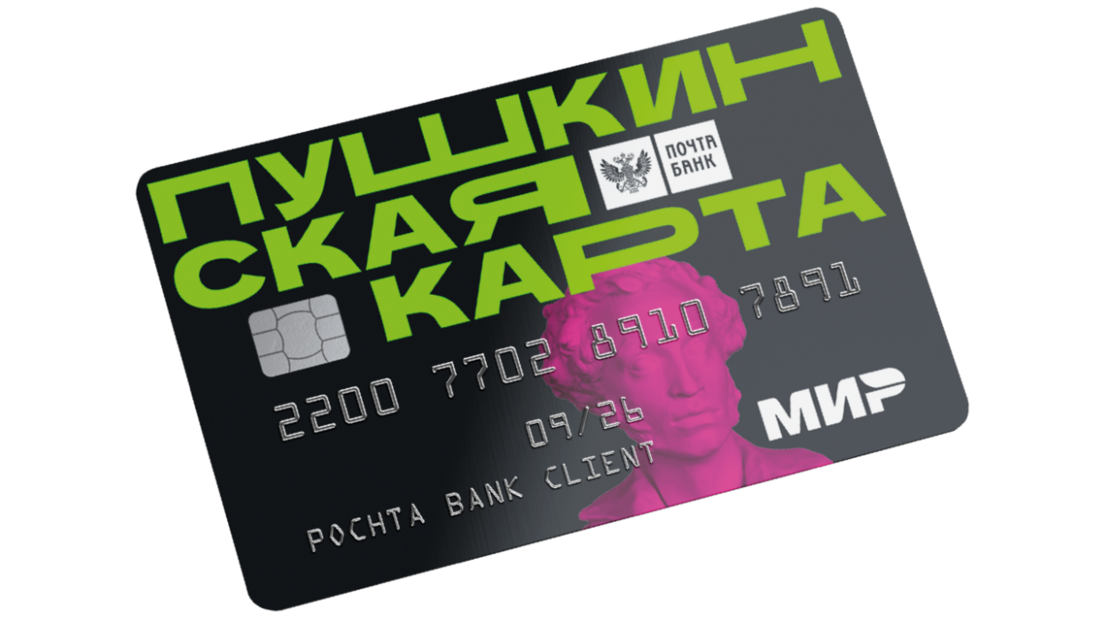



Реализация программы
«Пушкинская карта» в 2021 году
70 млн. руб.
145,7 тыс.
из них государственные учреждения
41,5 млн.руб.
Лучшие:
Музыкальный театр Кузбасса 6,7 млн.руб.
Прокопьевский драматический театр 6,2 млн.руб.
Новокузнецкий драматический театр 5,7 млн.руб.
г. Кемерово 6,7 млн.руб.
Гурьевский м.о. 2,2 млн.руб.

Slide 32

Доходы в праздничные дни
с 27.12.2021 по 09.01.2022
Всего 58,4 млн.руб.
3 млн. руб.
2,4 млн. руб.
2,1 млн. руб.
0,9 млн. руб.
0,3 млн. руб.
г. Прокопьевск
г. Кемерово
Ижморский м.о.
Чебулинский м.о.
г. Новокузнецк
Гурьевский м.о.

Slide 33
93,3%
37110 руб.
Средняя заработная плата за 2021 год
100%
39792 руб.

Slide 34
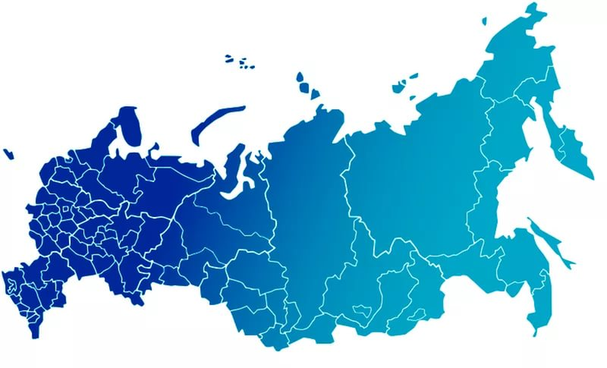
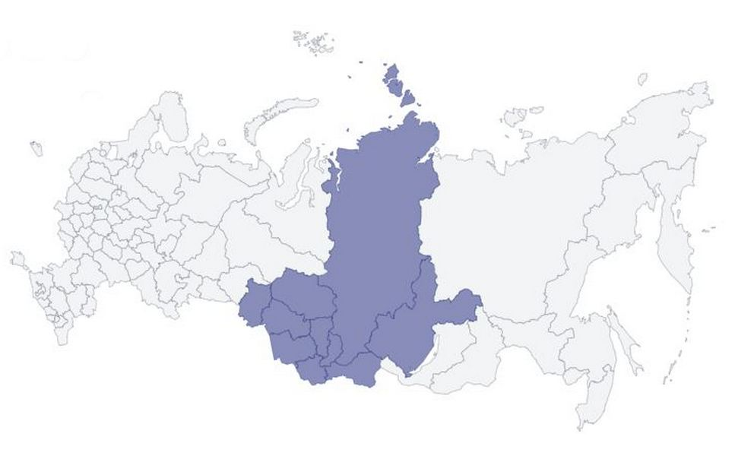
Заработная плата работников культуры
за 2021 год
38 место
5 место

Slide 35
Заработная плата по видам учреждений в 2021 году
 | Учреждение | руб.
1 | Театрально-зрелищные учреждения | 39 933
 | …
5 | Клубные учреждения | 36 918
6 | Библиотеки | 35 853
7 | Детские школы искусств | 35 330

Slide 36
Ранжирование муниципальных образований по средней заработной
плате работников учреждений культуры за 2021 год
№ | Наименование территории | руб.
 | ГОРОДСКИЕ ОКРУГА
1 | Кемерово | 40 616
2 | Красный Брод | 40 302
3 | Тайга | 39 896
 | …
14 | Осинники | 32 852
15 | Полысаево | 32 390
16 | Мыски | 32 151
 | ИТОГО | 35 900
№ | Наименование территории | руб.
 | МУНИЦИПАЛЬНЫЕ ОКРУГА И РАЙОНЫ
1 | Яшкинский | 40 128
2 | Юргинский | 40 016
3 | Кемеровский | 39 079
 | …
16 | Таштагольский | 33 287
17 | Мариинский | 32 518
18 | Тисульский | 30 799
 | ИТОГО | 36 118

Slide 37
Доля средств от приносящей доход деятельности в фонде заработной платы
работников учреждений культуры за 2021 год
№ | Наименование территории | %
1 | г. Междуреченск | 12,2
2 | г. Кемерово | 5
3 | г. Березовский | 4,2
 | ….
29 | Ижморский м.о. | 0,1
30 | Мариинский м.о. | 0,1
31 | Прокопьевский м.о. | 0,1
32 | Юргинский м.о. | 0,1
 | ИТОГО | 2,2
№ |  | Наименование территории | %
Не направляют доходов на ЗП
1 | Крапивинский м.о. | Мариинский МР | 0
2 | Яйский м.о. | Яйский МО | 0

Slide 38
Доля средств от приносящей доход деятельности в фонде заработной
платы работников учреждений культуры за 2021 год
№ | Наименование учреждений | %
1 | Кузбасский музей-заповедник "Томская писаница" | 30,6
2 | Новокузнецкий драматический театр | 24,5
3 | Музей изобразительных искусств Кузбасса | 16,5
4 | Театр кукол Кузбасса имени Аркадия Гайдара | 12,5
5 | Кузбасский краеведческий музей | 12,1
 | …
 | Всего | 8,2

Slide 39

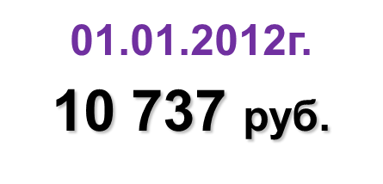
Рост заработной платы
01.01.2022г.
37 110 руб.

Slide 40
Прогнозная оценка показателя по заработной плате
Среднемесячная начисленная заработная плата наемных работников в организациях, у индивидуальных предпринимателей и физических лиц в Кемеровской области – Кузбассе составляет 2022 год - 42 129 рублей
2023 год - 44 823 рублей
2024 год - 47 554 рублей

Slide 41
Структура заработной платы

Slide 42
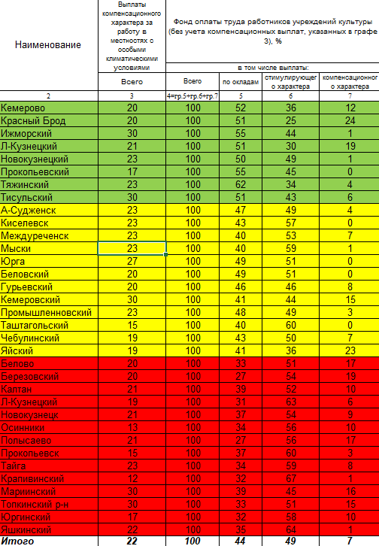
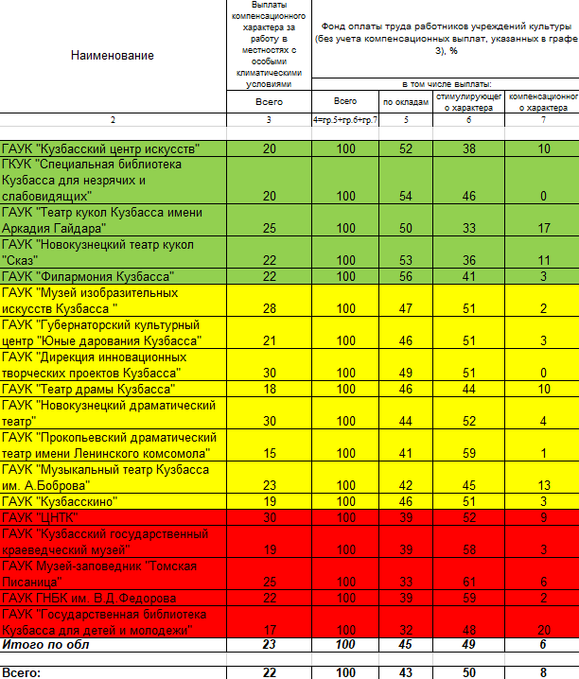
Структура заработной платы

Slide 43
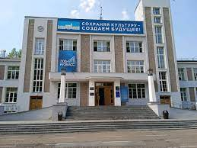
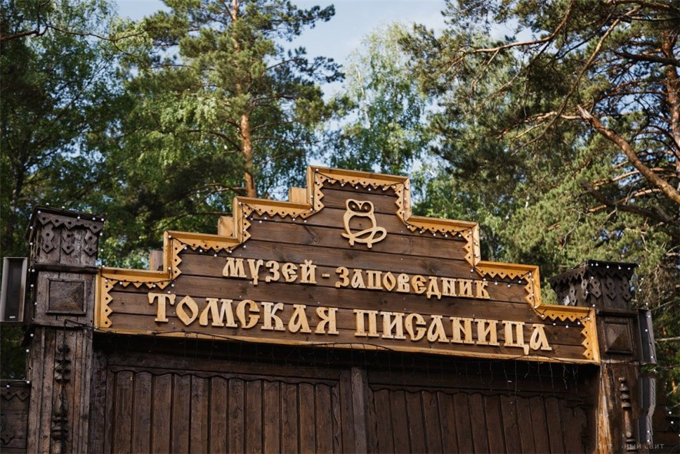
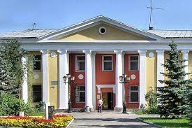
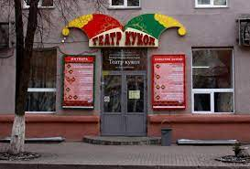
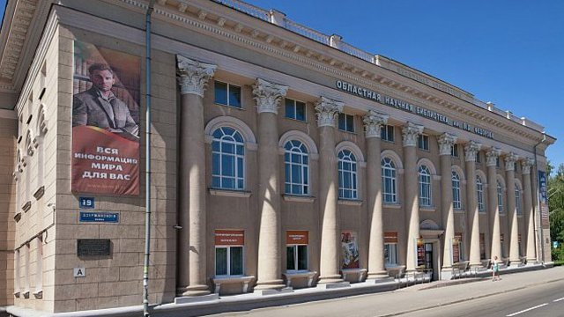
Ведомственный финансовый контроль
ГПОУ «Кузбасский колледж культуры и искусств» им. И.Д. Кобзона
ГАУК «Кузбасский музей-заповедник «Томская Писаница»
ГАУК «Дирекция инновационных творческих проектов»
ГАУК «Государственная научная библиотека Кузбасса им. В.Д. Федорова»
ГАУК «Театр кукол Кузбасса имени Аркадия Гайдара»

Slide 44

Характерные замечания
не проводится инвентаризация
официальные Интернет-сайты не числятся на балансе
отсутствие необходимых реквизитов в первичных документах
несвоевременное списание материальных запасов
нарушение порядка заполнения авансовых отчетов
некорректное заполнение инвентарных карточек

Slide 45
Возвраты денежных средств

Slide 46
Изменение законодательной базы
1. Постановление Правительства Кемеровской области – Кузбасса №719 от 30.11.2021 «Об увеличении фондов оплаты труда работников государственных учреждений КО – Кузбасса»
2. Постановление Коллегии Администрации Кемеровской области от 30.12.2021 № 842 «О внесении изменений в постановление от 29.03.2011
№ 125 «Об оплате труда …»
3. Федеральный Закон от 06.12.2021г. №406-ФЗ «О внесении изменении в ст. 1 ФЗ «О минимальном размере оплаты труда»
4. Постановление Правительства Кемеровской области – Кузбасса №737 от 10.12.2021г. «Об утверждении Порядка предоставления грантов в форме субсидий лучшим государственным учреждениям культуры …»

Slide 47
Изменение законодательной базы
5. Внесение изменений в Закон от 24.12.2021 г. № 151-ОЗ в Закон Кемеровской области от 05.07.2013г. № 86-ОЗ «Об образовании»
6. Постановление Правительства Кемеровской области - Кузбасса от 20.09.2021 № 561 «Об установлении размера и Порядка назначения и выплаты единовременного социального пособия молодым специалистам … »
7. Распоряжение Правительства Кемеровской области-Кузбасса от 28.09.2021 № 533-р «Об утверждении предельного уровня софинансирования расходных обязательств муниципальных образований …»

Slide 48
Изменение законодательной базы
8. Распоряжение Правительства Кемеровской области-Кузбасса от 05.07.2019г. № 405-р «О реализации Указа Президента Российской Федерации от 04.02.2021 № 68 «Об оценке эффективности деятельности высших должностных лиц (руководителей высших исполнительных органов государственной власти) субъектов Российской Федерации и деятельности органов исполнительной власти субъектов Российской Федерации»
9. Внесение изменений в Закон Кемеровской области от 26.11.2003г. № 60-ОЗ «О налоге на имущество организаций»

Slide 49

Бюджетное послание Губернатора Кузбасса
на 2022 год
Завершение реконструкции объекта культурного наследия регионального значения «Кинотеатр «Коммунар»
Реставрация ГАУК «Прокопьевский драматический театр имени Ленинского Комсомола»
Открытие образовательной части кластера
Рост реальных доходов населения

Slide 50
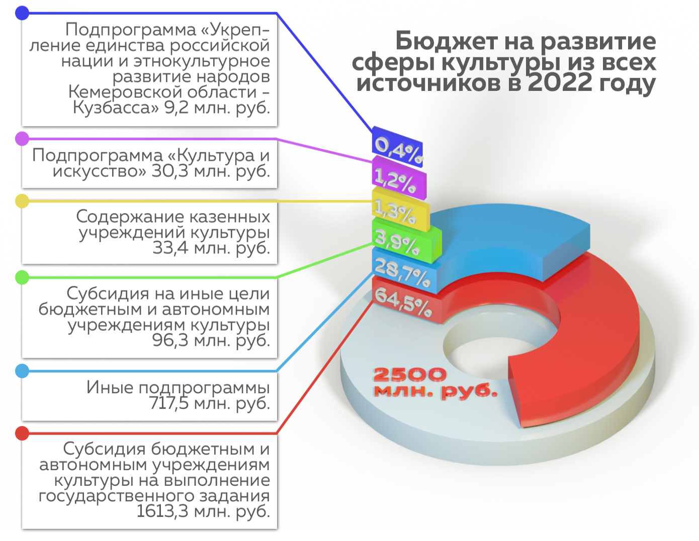

Slide 51
Федеральный бюджет
Общая сумма – 213,8 млн. рублей
Объекты Минстроя 70,3 млн. рублей

Slide 52

Национальный проект «Культура»
Общая сумма – 219,4 млн. рублей, из них
Областной бюджет 47,1 млн. рублей
Федеральный бюджет 172,3 млн. рублей

Slide 53
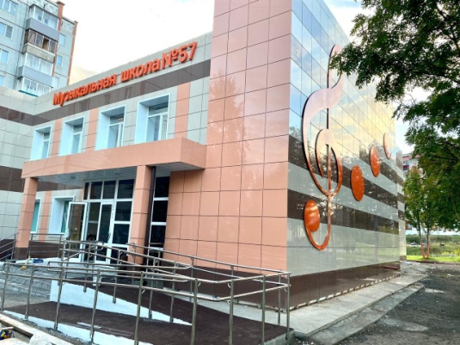

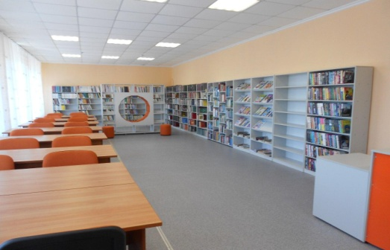

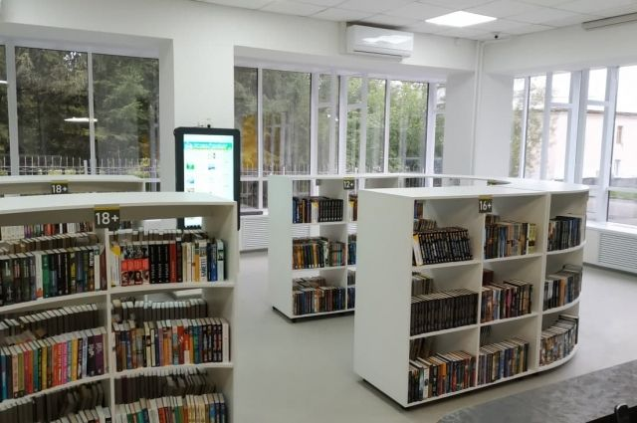


Региональный проект «Культурная среда»
211,4 млн. рублей
Переоснащение муниципальных библиотек по модельному
стандарту (Юргинский м.о, Промышленновский м.о.,
Крапивинсий м.о., Ленинск-Кузнецкий м.о.)
Комплектование книжных фондов
Капитальный ремонт Музейно-выставочного центра г. Белово
Капитальный ремонт детской школы искусств № 76 г. Белово
Развитие сети учреждений культурно-досугового типа
(Дом культуры «Заречное» г. Белово)
Оснащение музыкальными инструментами 15 детских
школ искусств

Slide 54


Региональный проект «Творческие люди»
6,9 млн. рублей
Поддержка лучших работников сельских учреждений
Поддержка лучших сельских учреждений
Проведение выставочного проекта федеральных и региональных музеев в субъектах РФ – Музей изобразительных искусств Кузбасса «Айвазовскому вослед…»
Конкурс по поддержке творческих инициатив социально-ориентированных некоммерческих организаций
Создание виртуального концертного зала г. Новокузнецк
Региональный проект «Цифровая культура»
1 млн. рублей

Slide 55

Реализация федеральных проектов и программ
1. Федеральный партийный проект «Культура малой Родины» - 57,8 млн. рублей, в том числе 45,6 млн. рублей – средства федерального бюджета
2. Поддержка экономического и социального развития
коренных малочисленных народов Севера, Сибири и Дальнего Востока – 13,3 млн. рублей,
в том числе 10,5 млн. рублей – средства федерального бюджета

Slide 56
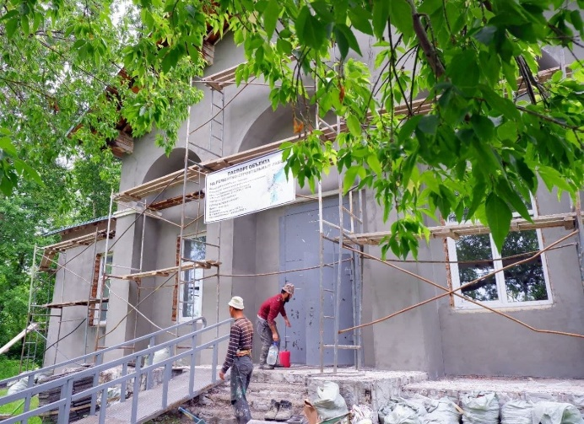
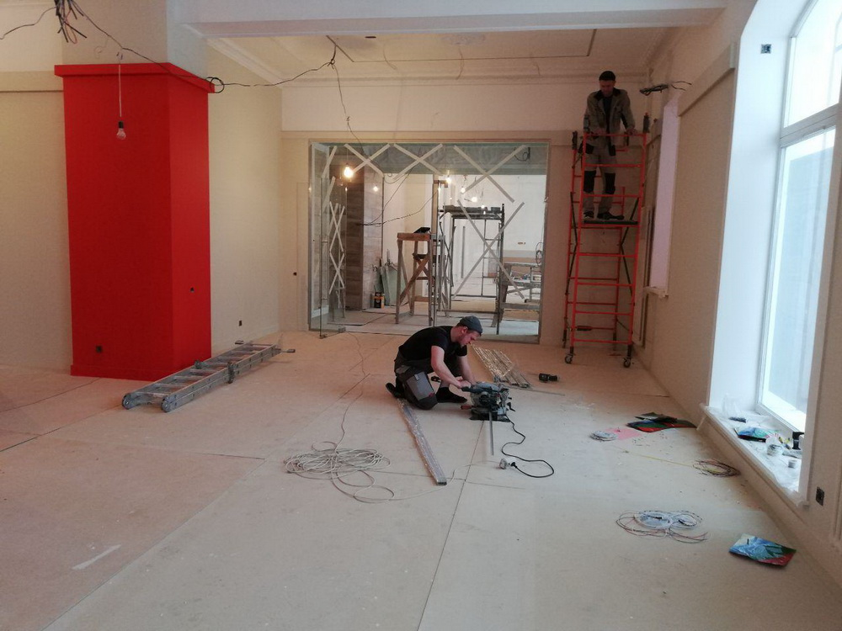
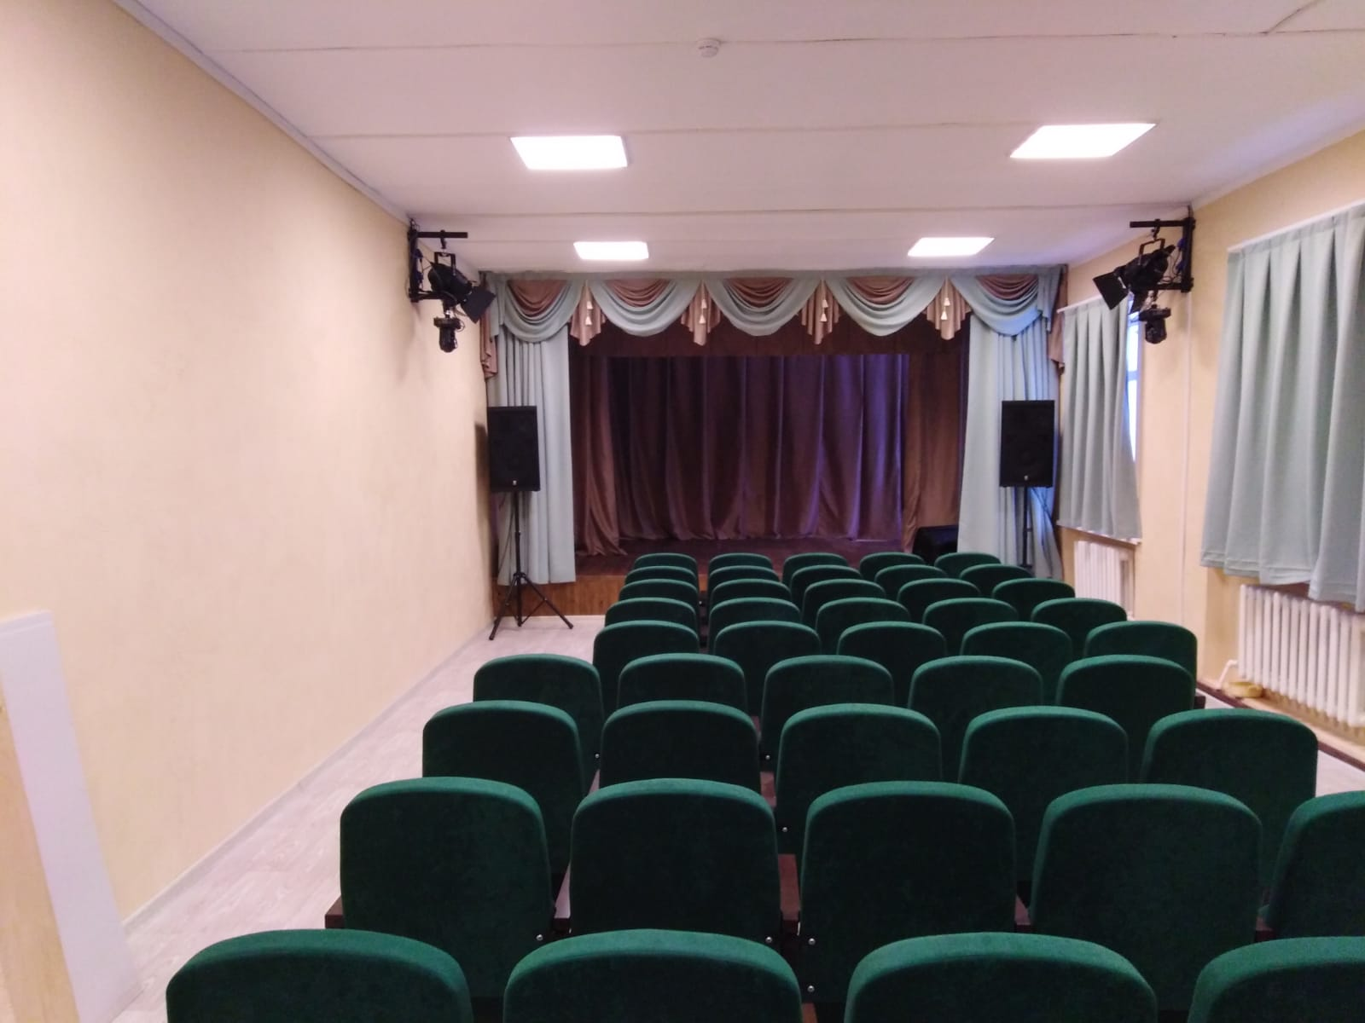
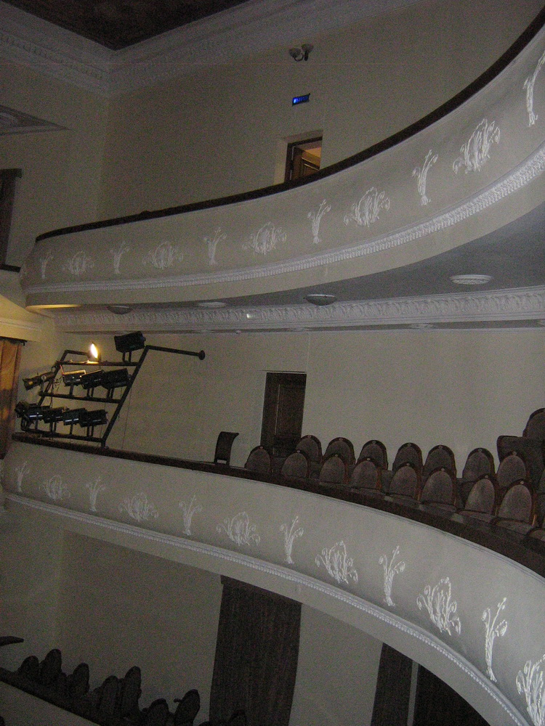
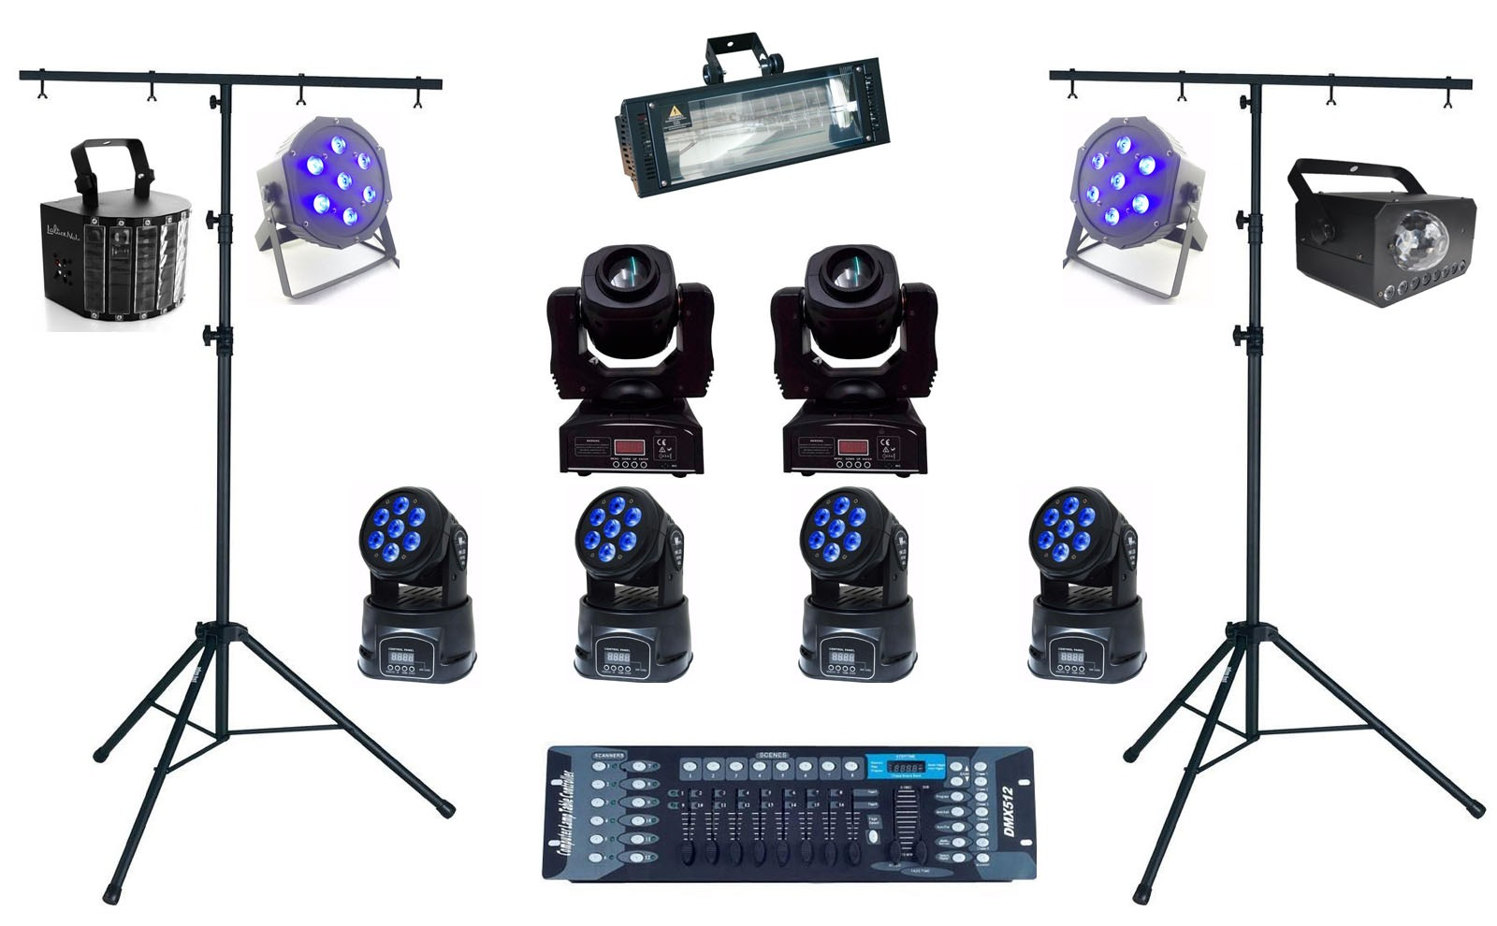

Укрепление материально-технической базы в 2022 году
Текущий и капитальный ремонт 50 млн. рублей
Обновление материально-технической базы 34 млн. рублей

Slide 57
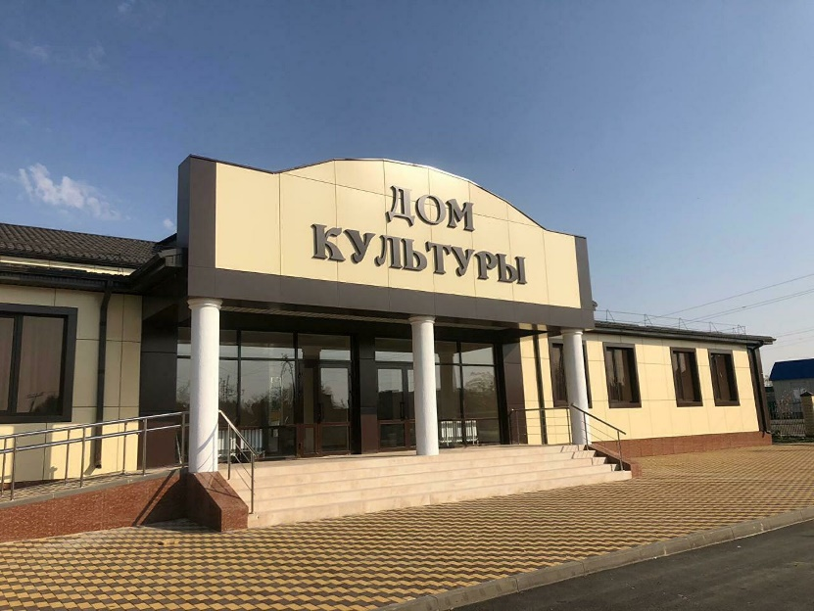


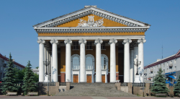
Объекты, переданные под контроль
Министерства строительства Кузбасса
Общая сумма – 189 млн. рублей, в том числе
70,3 млн. рублей – средства федерального бюджета
В рамках национального проекта «Культура»
Строительство сельского дома культуры на 50 мест
Беловский г.о. с. Заречное
29,8 млн. рублей
Капитальный ремонт МУ «Музейно-выставочный центр
(историко-краеведческий музей» г. Белово
28,7 млн. рублей
Капитальный ремонт здания МБУ «Детская школа искусств
№ 76» Беловского г.о.
43,7 млн. рублей
В рамках программы Минстроя Кузбасса
ГАУК «Прокопьевский драматический театр имени
Ленинского комсомола» 100 млн. рублей

Slide 58
Муниципальный бюджет на 2022 год
8435
млн. руб.
6302
5664
- 25 %

Slide 59
Доходы учреждений культуры
млн. руб.
953
989
898
702
593

Slide 60
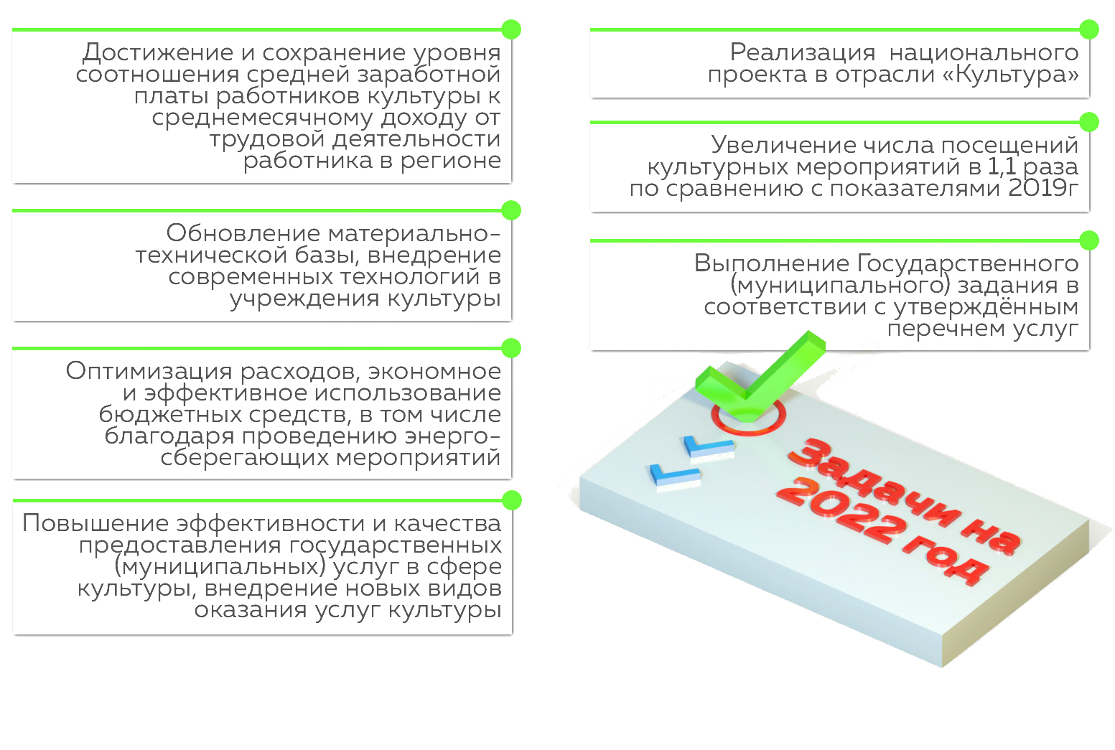

Slide 61



город Прокопьевск
Спасибо за внимание

